Slide 1
Opsamling fra sidst

Slide 2
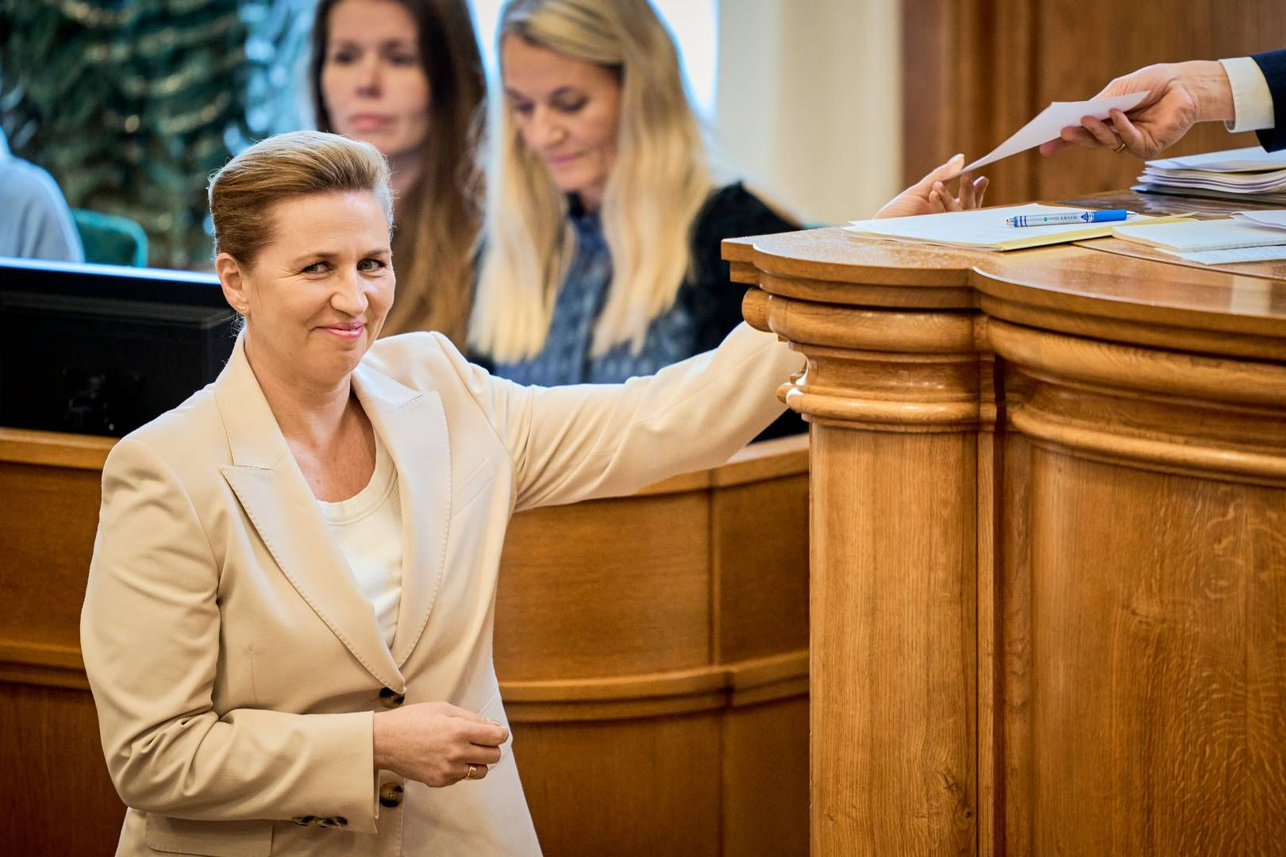

Slide 3
Elevfeedback
Hvorfor kaldes Folketinget for den lovgivende magt?
Forklar kort hvad forskellen på forholdstalsvalg og flertalsvalg i enkeltmandskredse er
Hvad er spærregrænsen?
Hvad er en regering, og hvordan udpeges en sådan?
Hvor mange folketingsmedlemmer skal der til for at vælte en regering?
Hvorfor kaldes regeringen for den udøvende magt?
Kom med et eksempel på hvilken magt uddannelsesministeren har

Slide 4
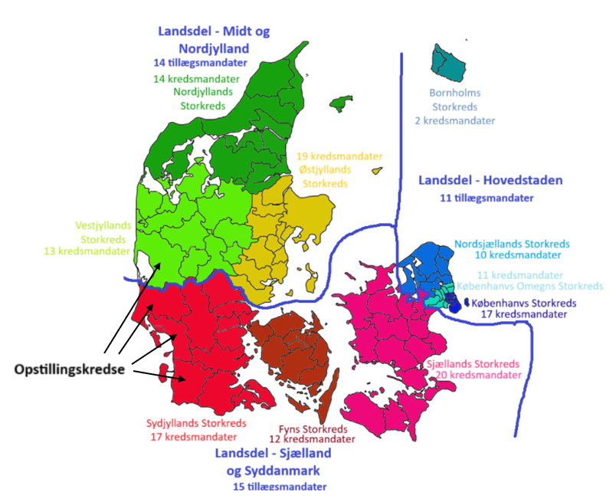
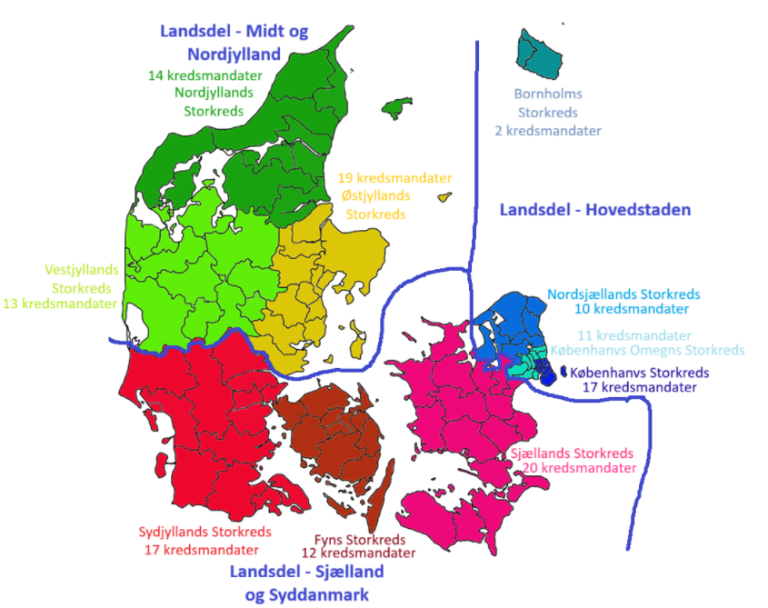
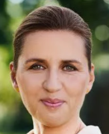


Slide 5
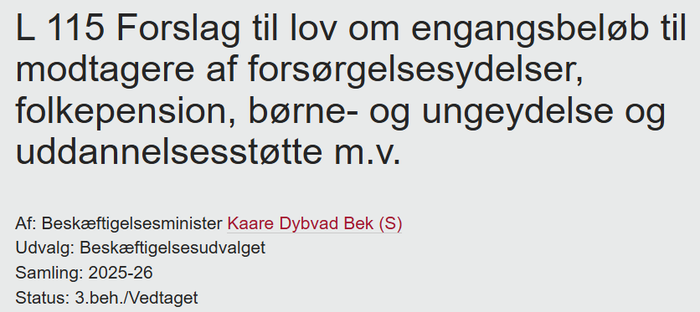
Hvordan vedtages en lov i Danmark (opgave 1)

Slide 6
Der er udskrevet valg
Tidligere møder / Folketinget (1:50:00)
Hvad synes I Mette Fredriksen lægger vægt på i sin udskrivelsestale?

Slide 7
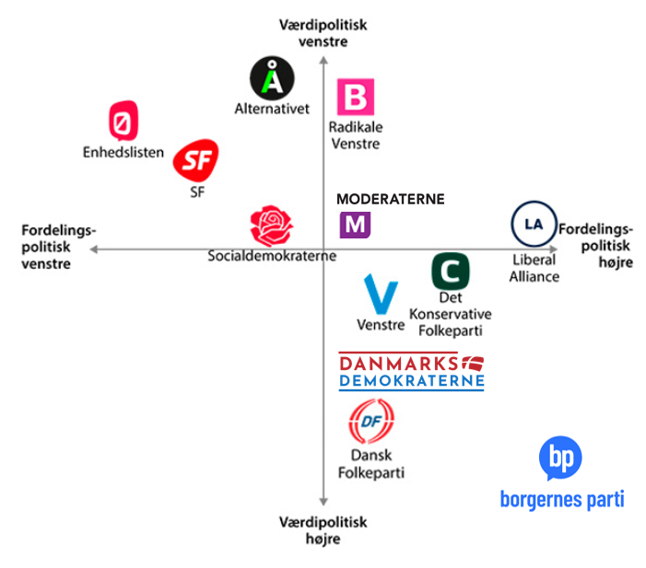
Hvem kan tælle til 90?
Opgave 2
Husk hvem er støtteparti og hvem
vil gå i Regering
Er jeres regering en mindretals –
eller flertalsregering?

Slide 8
Væddemål
Skriv…
  Hvem I tror bliver statsminister
  Hvilke partier I tror bliver regeringspartier
  Hvilke partier I tror bliver støttepartier
  Om regeringen bliver rød, lilla eller blå

